Slide 1
Операционные системы
Лаздин Артур Вячеславович
Ауд. 2113

Slide 2
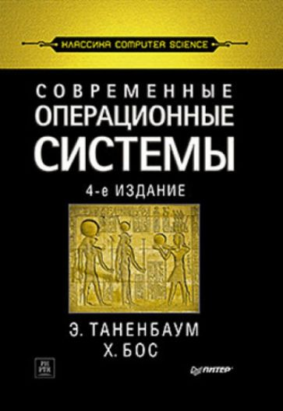


Литература

Slide 3
Операционные системы
И еще очень много где.

Slide 4
Вычислительная система.

Slide 6
Операционная система.
Операционная это слой программного обеспечения, решающая две основные (и слабосвязанные) задачи.
Операционная система как виртуальная машина.
Операционная система как менеджер ресурсов.
Ресурсы:
процессор (процессорное время)
память
данные на внешних носителях (файловая система)
доступ к сети

Slide 7
История эволюции вычислительных систем
Первый период: 1945 - 1955 года. Элементная база: электронные лампы, реле. Ввод перфокарты. Вывод телетайп. Программирование – зачаточный уровень. Операционные системы – нет.

Slide 8
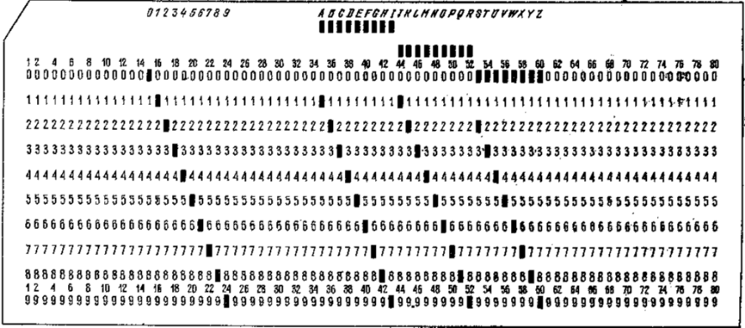
Перфокарта

Slide 9
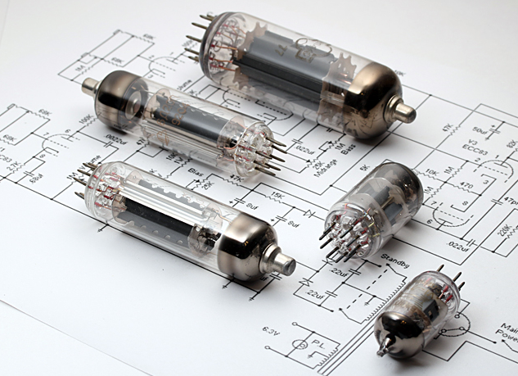
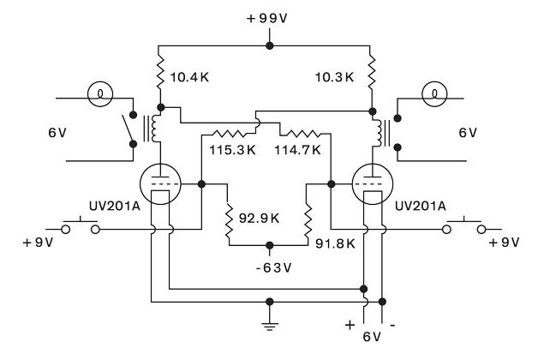
Триггер на паре триодов

Slide 10
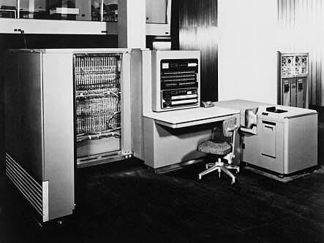
IBM Model 701 (Early 1950's)

Slide 11
История эволюции вычислительных систем
Второй период: 1955 - 1965 года. Элементная база: полупроводники, транзисторы. Появляются магнитные носители данных: барабаны, ленты, диски. Программирование – макроассемблеры, первые ЯП Fortran, Algol58, LISP. Операционные системы – зачаточный уровень. Пакетные ОС.

Slide 12
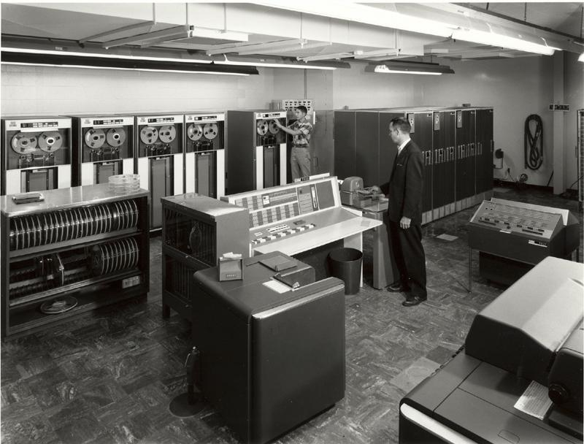
IBM 7094 (Early 1960's)

Slide 13
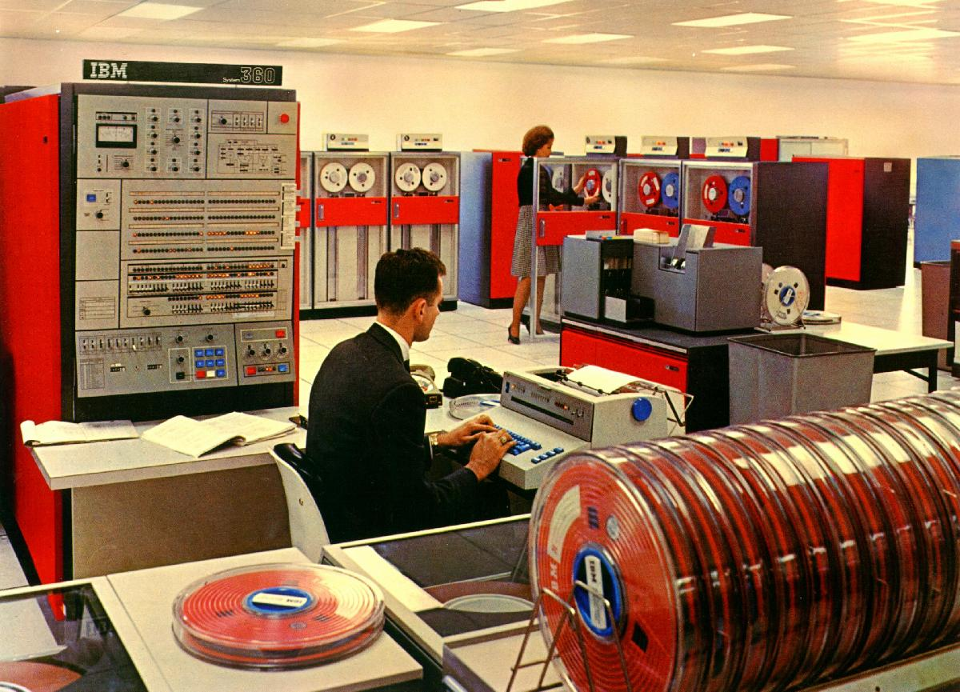
IBM System 360 Datacenter

Slide 14
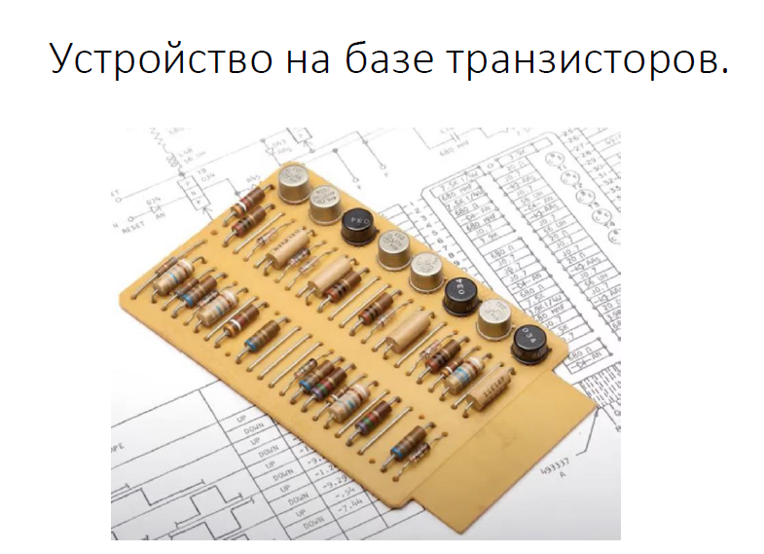

Slide 15
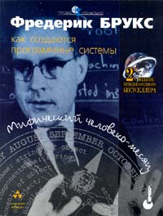
OS/360
Концепция – единое семейство ЭВМ. Программная совместимость. Появление громоздкой и чрезвычайно сложной ОС. Миллионы строк кода на Ассемблере. Тысячи только выявленных ошибок. К моменту вывода это семейства машин с рынка никто не знал сколько ошибок осталось невыявленными.

Slide 16
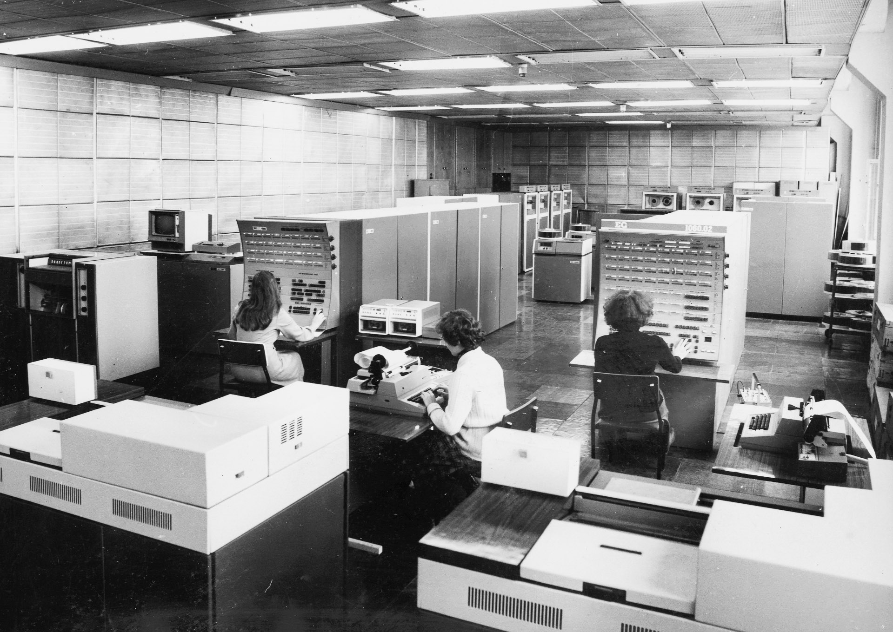
Машинный зал вычислительного центра

Slide 17
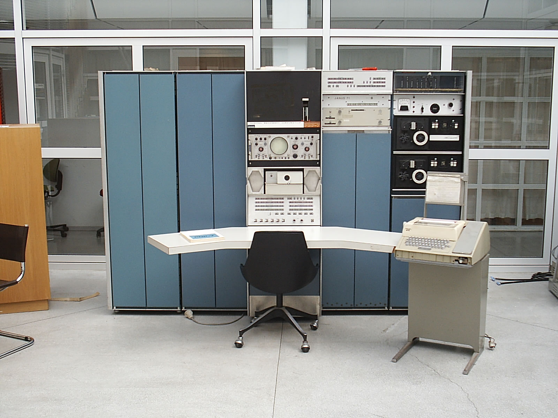
PDP-7 Digital Equipment Corporation
18-bit computer
add time of 4 µs
standard memory capacity was 4K words (9 KB) up to 64K words (144 KB)
weighed about 1,100 pounds (500 kg)

Slide 18
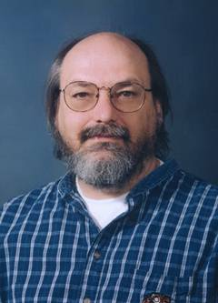
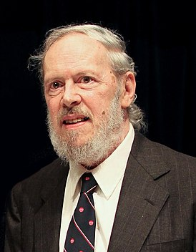
Unix operating system is written in the C programming language
Kenneth Lane Thompson
Dennis MacAlistair Ritchie

Slide 19
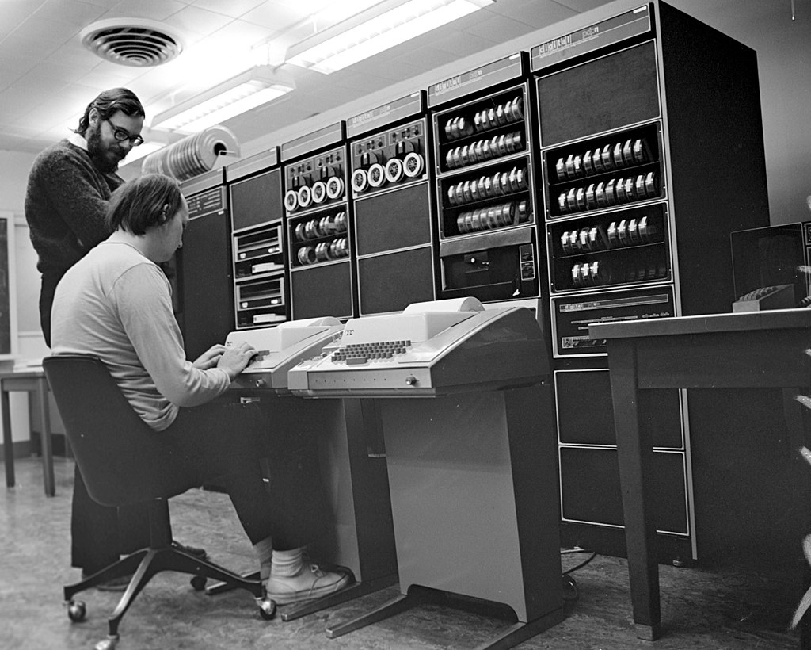
Thompson (sitting) and Ritchie working together at a PDP-11

Slide 20
История эволюции вычислительных систем
Третий период период: 1965 - 1980 года. Элементная база: микросхемы. Разделение процессоров на вычислители и каналы ввода-вывода. Развиваются компьютерные сети (1969 год предшественница Интернета сеть ARPANET). Программирование – взрывообразный рост интереса к теории компиляции, как следствие появление большого количества ЯП. Операционные системы – появление систем разделения времени. Многозадачность.

Slide 21
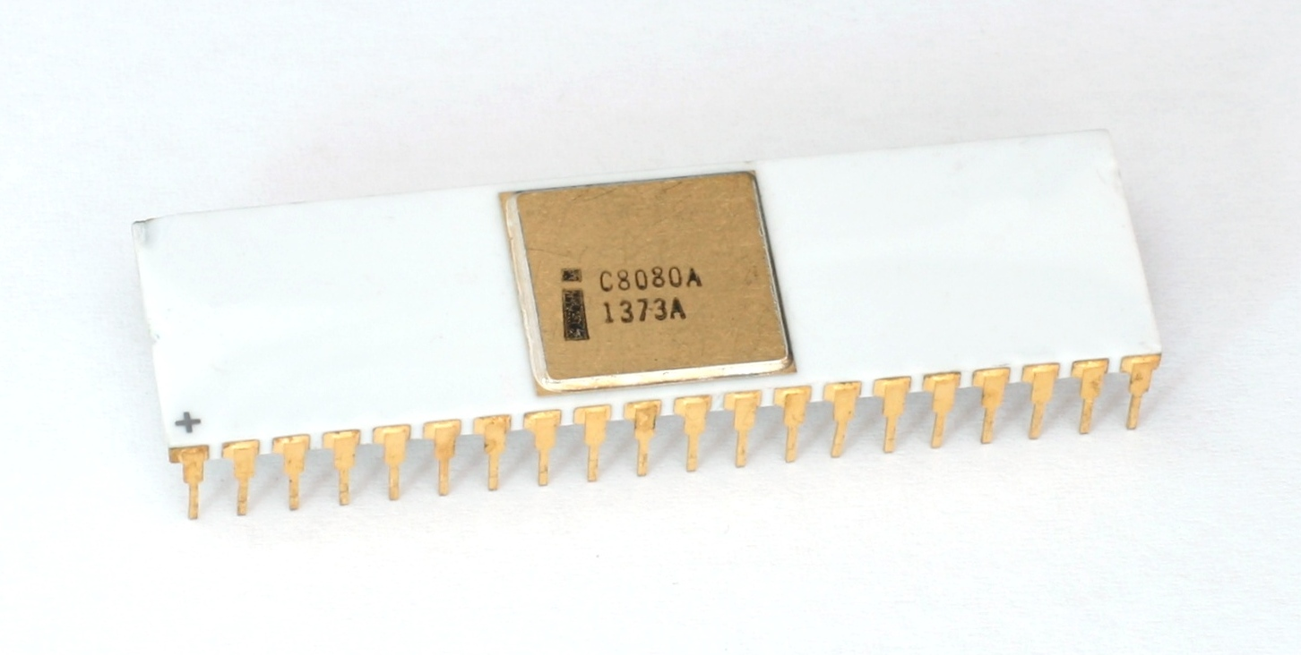
Появление микропроцессоров.
Микропроцессор Intel 8080A 1974 год

Slide 22
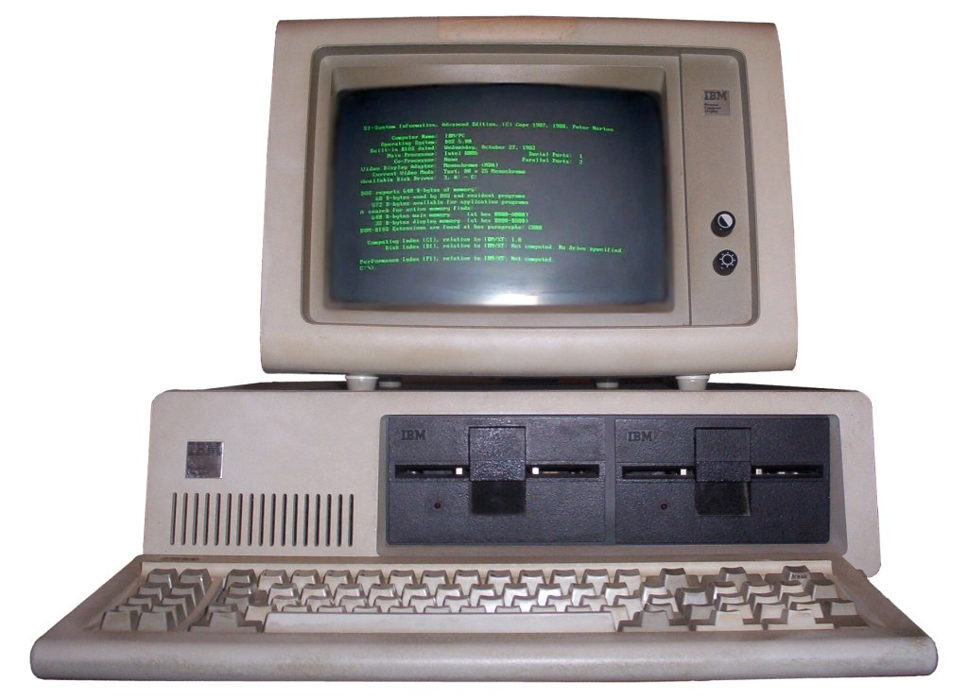
IBM PC 5150

Slide 23
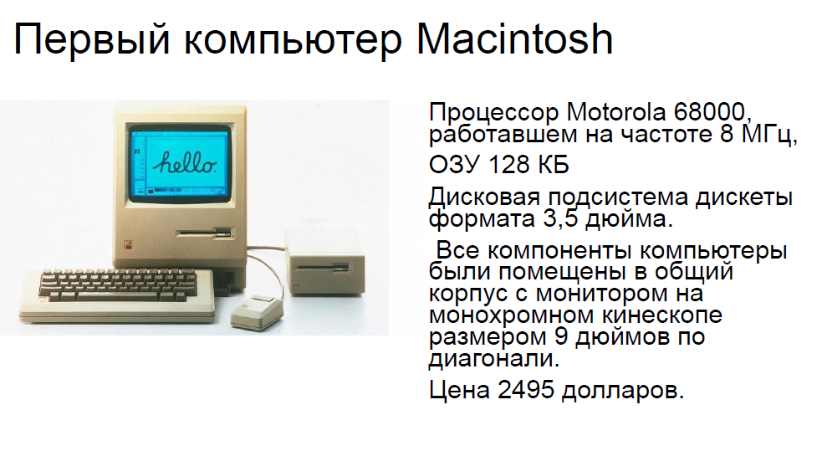

Slide 24
История эволюции вычислительных систем
Четвертый период: после 1980 года. Элементная база: большие интегральные схемы, микропроцессоры, электронная память. Персональные компьютеры и Сеть. Локальные сети и доступ к Интернету.
Операционные системы – распределенные и сетевые. Графический интерфейс.

Slide 25
История эволюции вычислительных систем
Пятый период: после 1990 года. Мобильные компьютеры.
Облачные технологии.

Slide 26
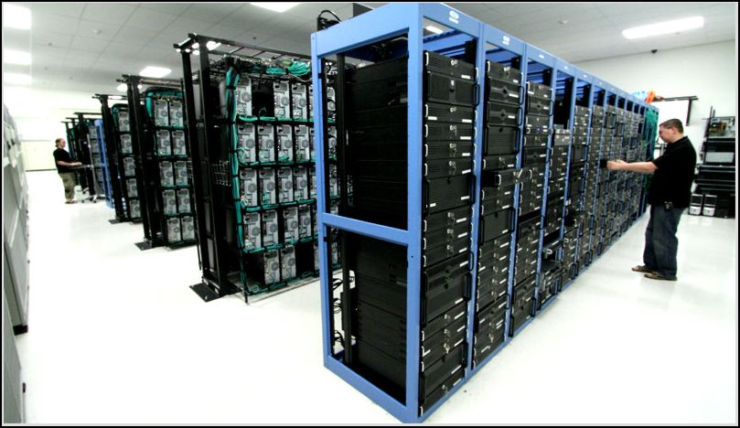
Дата центр

